Slide 1
31 回声
第二课时
铭传中心校 何玉聪

Slide 2


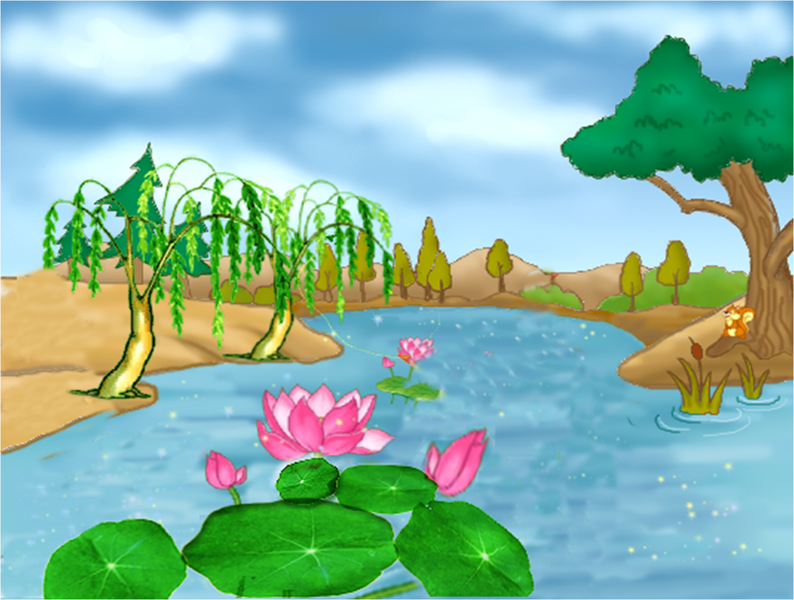
石子
碰
藏着
碰到
响起
返回
回声
呱
哩
奇怪
明白
岸上
石桥
半圆
纹
返
波纹
底下
哪儿
圈
呱呱
真棒！
青蛙跳水

Slide 3
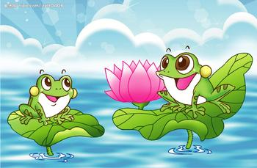
恭喜你们进入青蛙王国。

Slide 4
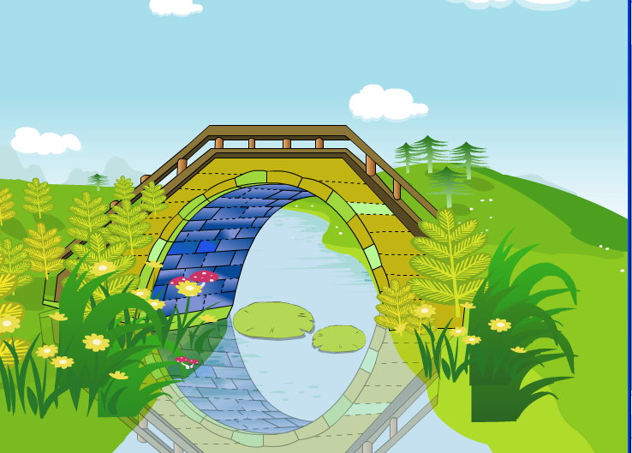
小河上有座石桥。半圆的桥洞和水里的倒影连起来，好像一个大月亮。

Slide 5
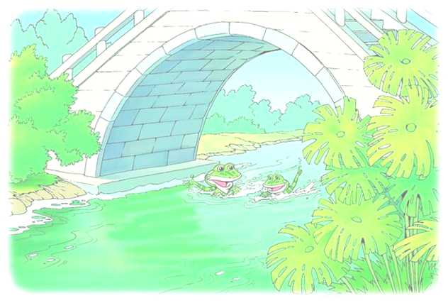
看，谁来了？读第二段，看看发生了什么事情？

Slide 6
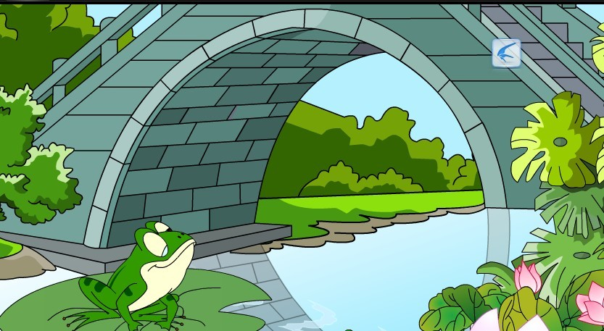
2.小青蛙跟着妈妈游到桥洞底下，看到周围美丽的景色，高兴得叫起来：“呱呱呱，多好看哪！”这时，不知哪儿有一只小青蛙也在叫起来：“呱呱呱，多好看啊！”小青蛙问：“你是谁？你在哪儿？” 那只看不见的小青蛙也在问：“你是谁？你在哪儿？”

Slide 7
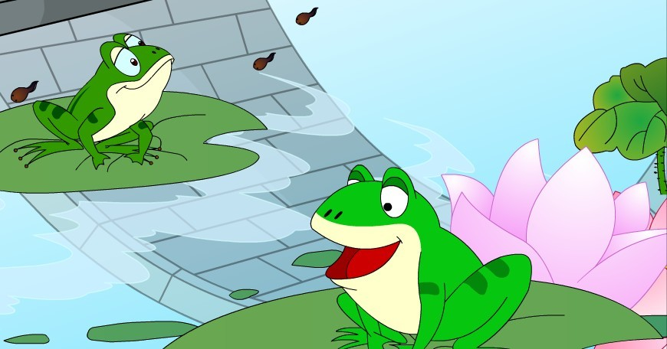
3. 小青蛙奇怪极了，他问妈妈：“桥洞里藏着一只小青蛙吧？他在学我说话哩。”妈妈笑着说：“孩子，跟我来！”

Slide 8
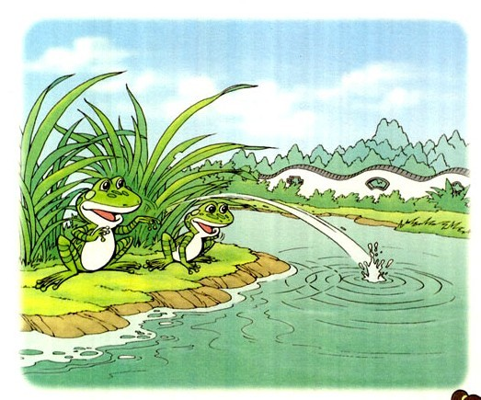
4.青蛙妈妈带着小青蛙跳到岸上。
她捡起一颗石子，扔进河里，河 水被激起一圈圈波纹。波纹碰到河
岸，又一圈圈地荡回来。

Slide 9
青蛙妈妈带着小青蛙跳到
岸上.它捡起一颗石子,扔进河
里,河水被激起一圈圈波纹.波
纹碰到河岸，又一圈圈地荡回
来.

Slide 10

5.青蛙妈妈说：“ 孩子，你的叫声就像这水的波纹。水的波纹碰到河岸又荡回来。你在桥洞里叫，声音的波纹碰到桥洞的石壁，也要返回来，这样，你就听到自己的声音啦。” 小青蛙高兴得一蹦老高，说：“妈妈，我明白了，这就是回声？”妈妈笑着点点头。
Notes:
10

Slide 11
我会填
青蛙妈妈带着小青蛙跳到岸上。她（ ）一颗石子，（ ）河里，河水被激起（ ）。波纹（ ），又一圈圈地（ ）回来。
声音的（ ）碰到桥洞的（ ），要（ ）回来。这样，小青蛙就能听到（ ）啦。这返回来的声音就是（ ）。

Slide 12
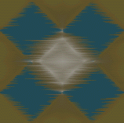
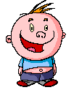
回声：
指声波遇到障碍物反射回来再
度被听到的声音

Slide 13
拓展阅读
生活中还有许多和回声有关的故事，下面请同学们看看阅读材料第125---127页：
选读：3、《我恨你，我爱你》4、《谁可以看戏》
选读：5、《回声的结局》6、《生命的反射》
读过有什么感想，说一说。

Slide 14
说写训练
你们知道还有那些地方也有回声？你有没有有关回声的故事？请说一说，写一写。

Slide 15
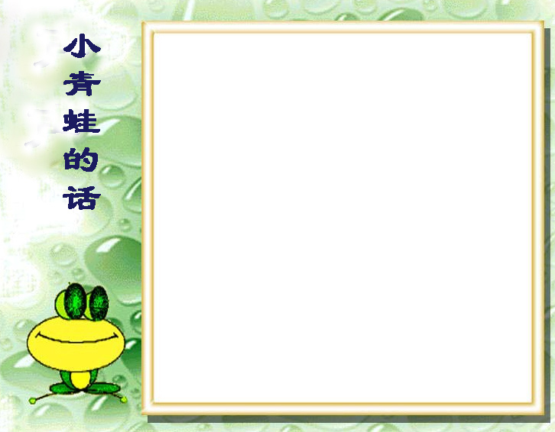
大自然还有很多像回声一样的知识等着我们去发现、去探索呢！衷心祝愿小朋友们学会观察、学会思考、学到更多知识。

